Slide 1
手把手教你写微信抢红包

Slide 2
核心实现工具AccessibilityService
AccessibilityService最初是官方提供的用于帮助残障人士的辅助服务，它会运行于系统后台，并接受AccessibilityEvent事件。
可以理解为android上的按键精灵
AccessibilityEvent表示用户界面上的一些状态变化，比如焦点的改变，button的点击。还可以可选的（一般通过包名来过滤）去查询活动窗口的内容

Slide 3
如何使用？
第一步继承AccessibilityService，并实现2个关键方法
public void onAccessibilityEvent(AccessibilityEvent event) {}
public void onInterrupt() {}
onAccessibilityEvent方法用来处理我们监听的事件
onInterrupt方法当服务中断的回调

Slide 4
第二步配置AccessibilityService
配置文件又2种设置方法xml静态配置和代码动态配置
xml指定配置需要系统4.0以上
在res文件下新建xml文件夹并创建一个.xml文件accessible_service_config
<?xml version="1.0" encoding="utf-8"?>
<accessibility-service xmlns:android="http://schemas.android.com/apk/res/android"
android:description="@string/app_description" 对该无障碍功能的描述，会显示在系统设置中开启服务的地方
android:accessibilityEventTypes="typeWindowStateChanged|typeWindowContentChanged|typeNotificationStateChanged" 表示该服务对界面中的哪些变化感兴趣，即哪些事件通知，比如窗口打开，滑动，焦点变化，长按等
android:accessibilityFeedbackType="feedbackAllMask" 表示反馈给用户方式，比如是语音播放，震动
android:packageNames="com.tencent.mm" 希望监听的包名，不写表示监听所有的包名
android:notificationTimeout="10" 接受事件的时间间隔
android:settingsActivity="xyz.monkeytong.hongbao.activities.SettingsActivity"
android:accessibilityFlags="flagDefault"
android:canRetrieveWindowContent="true" 表示该服务能否访问活动窗口中的内容 />

Slide 5
代码动态配置，可以动态配置随时生效
private void settingAccessibilityInfo() {
String[] packageNames = {"com.tencent.mm"};
AccessibilityServiceInfo mAccessibilityServiceInfo = new AccessibilityServiceInfo();
// 响应事件的类型，
mAccessibilityServiceInfo.eventTypes = AccessibilityEvent.TYPES_ALL_MASK;
// 反馈给用户的方式
mAccessibilityServiceInfo.feedbackType=AccessibilityServiceInfo.FEEDBACK_SPOKEN;
// 过滤的包名
mAccessibilityServiceInfo.packageNames = packageNames;
//接收事件的时间间隔
mAccessibilityServiceInfo.notificationTimeout = 100;
//通过setServiceInfo来生效
setServiceInfo(mAccessibilityServiceInfo);
}

Slide 6
第三步 注册service
<service
android:name=".services.HongbaoService"
//需要指定BIND_ACCESSIBILITY_SERVICE权限，这是4.0以上的系统要求的
android:permission="android.permission.BIND_ACCESSIBILITY_SERVICE">
<intent-filter>
//这个name是固定不变的
<action android:name="android.accessibilityservice.AccessibilityService"/>
</intent-filter>
//通过meta-data 来指定AccessibilityService的配置
<meta-data android:name="android.accessibilityservice"
android:resource="@xml/accessible_service_config"/>
</service>

Slide 7
第四步 启动service
由于AccessibilityService属于系统级的服务，所以它的启动必须由用户自己在无障碍功能中手动开启服务
这个代码可以直接打开无障碍服务的界面
Intent intent = new Intent(Settings.ACTION_ACCESSIBILITY_SETTINGS);
startActivity(intent);

Slide 8
AccessibilityService的生命周期
AccessibilityService的生命周期由系统来管理，服务只能由用户自己再设置中选择打开，来开启服务。开启服务会回调onServiceConnected()方法，可以在这个方法中做一些初始化的操作。当用户在设置中关闭服务后服务就会被关闭，或者代码调用disableSelf()方法，也可以停止AccessibilityService服务

Slide 9
实现监听
设置好你希望的监听内容后(accessibilityEventTypes)，当指定的packgeNames的通知栏或者内容发生变化时，就会回调onAccessibilityEvent方法
@Override
public void onAccessibilityEvent(AccessibilityEvent event) {
int eventType = event.getEventType();
//根据事件回调类型进行处理
switch (eventType) {
//当通知栏发生改变时
case AccessibilityEvent.TYPE_NOTIFICATION_STATE_CHANGED:
//例如微信的消息通知
break;
//当窗口的状态发生改变时
case AccessibilityEvent.TYPE_WINDOW_STATE_CHANGED: //例如切换到微信的界面
break;
}
}

Slide 10
AccessibilityEvent 常用方法
getEventType()：事件类型
getSource()：获取事件源对应的结点信息
getClassName()：获取事件源对应类的类名，比如点击事件Button产生的，那么此时获取的就是Button的完整类名
getText()：获取事件源的文本信息，比如事件是TextView发出的,此时获取的就是TextView的text属性。
isEnabled()：事件源(对应的界面控件)是否处在可用状态
getItemCount()：如果事件源是树结构，将返回该树根节点下子节点的数量
getPackageName() ：事件源的包名
getEventTime() ：事件时间
AccessibilityEvent 在不同的控件状态下有不同的api支持这里列举，比较常用的api

Slide 11
获取节点信息
android的界面整体是一个树形结构，监听时获取节点信息首先需要获取根点
AccessibilityNodeInfo nodeInfo = getRootInActiveWindow();
获取的nodeInfo 就是根节点，往下寻找子节点有2种方法，
一，通过文本查找
//通过文本找到对应的节点集合 比如 “[微信红包]”
List<AccessibilityNodeInfo> list = nodeInfo.findAccessibilityNodeInfosByText(text);
二，通过id查找
//通过控件ID找到对应的节点集合，如com.tencent.mm:id/gd
List<AccessibilityNodeInfo> list = nodeInfo.findAccessibilityNodeInfosByViewId(clickId);

Slide 12
模拟点击
获取到想要的节点后，就可以执行自己想要的操作，点击，长按
//点击事件
accessibilityNodeInfo.performAction(AccessibilityNodeInfo.ACTION_CLICK)
//长按
accessibilityNodeInfo.performAction(AccessibilityNodeInfo.ACTION_LONG_CLICK);
//设置文本
accessibilityNodeInfo.performAction(AccessibilityNodeInfo.ACTION_SET_TEXT, arguments);
//粘贴
accessibilityNodeInfo.performAction(AccessibilityNodeInfo.ACTION_PASTE);
....等等

Slide 13
如何自动抢红包
业务场景：
手机非锁屏状态下，微信推送消息通知：“[微信红包]”
点击通知消息，进入聊天列表
查询聊天窗口的节点，通过关键字“领取红包” 判断是否是红包消息
是红包信息，模拟点击弹出领取红包界面
通过id找到“开”按钮的节点，模拟点击抢红包
进入到抢红包的结果界面，通过id找到返回的节点，模拟点击返回聊天界面

Slide 14
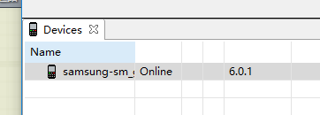
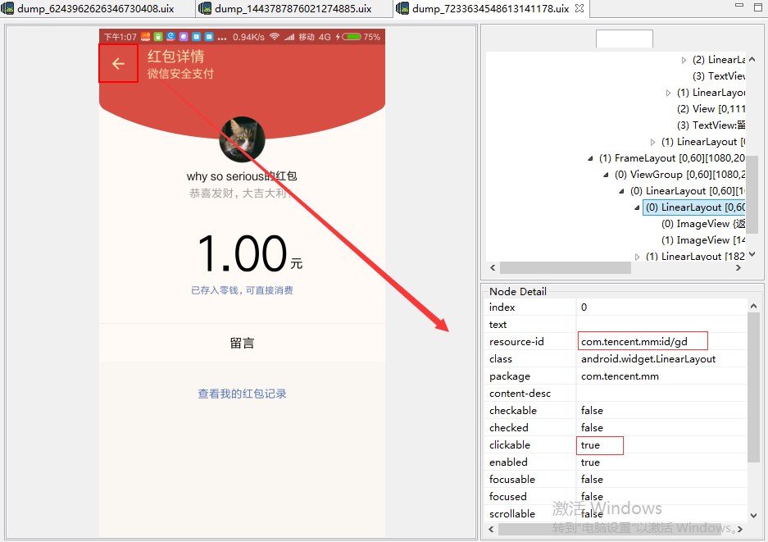
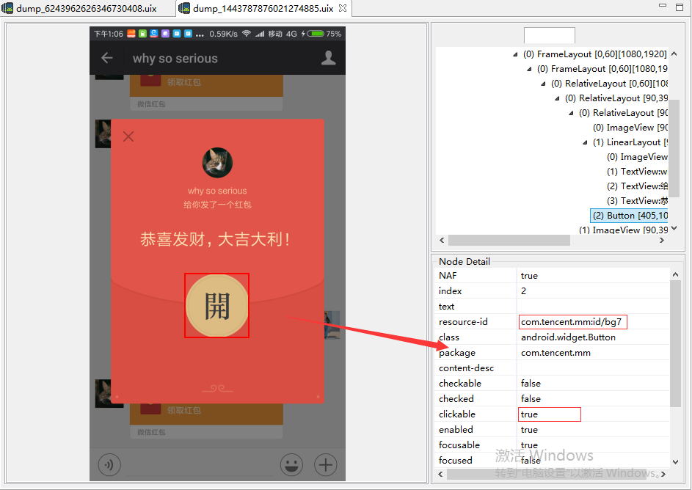
如何获取控件id
手机连入usb，打开Android Device Monitor 选择设备并开启Dump View Hierarchy for UI Automator工具

Slide 15
关键代码
/**
* 监听窗口变化的回调
*/
@Override
public void onAccessibilityEvent(AccessibilityEvent event) {
int eventType = event.getEventType();
switch (eventType) {
//当通知栏发生改变时
case AccessibilityEvent.TYPE_NOTIFICATION_STATE_CHANGED:
List<CharSequence> texts = event.getText();
if (!texts.isEmpty()) {
for (CharSequence text : texts) {
String content = text.toString();
if (content.contains("[微信红包]")) {
//模拟打开通知栏消息，即打开微信
if (event.getParcelableData() != null &&
event.getParcelableData() instanceof Notification) {
Notification notification = (Notification) event.getParcelableData();
PendingIntent pendingIntent = notification.contentIntent;
try {
pendingIntent.send();
Log.e("demo","进入微信");
} catch (Exception e) {
e.printStackTrace();
}
}
}
}
}
break;
//当窗口的状态发生改变时
case AccessibilityEvent.TYPE_WINDOW_STATE_CHANGED:
String className = event.getClassName().toString();
if (className.equals("com.tencent.mm.ui.LauncherUI")) {
//点击最后一个红包
Log.e("demo","点击红包");
getLastPacket();
} else if (className.equals("com.tencent.mm.plugin.luckymoney.ui.LuckyMoneyReceiveUI")) {
//开红包
Log.e("demo","开红包");
inputClick("com.tencent.mm:id/bg7");
} else if (className.equals("com.tencent.mm.plugin.luckymoney.ui.LuckyMoneyDetailUI")) {
//退出红包
Log.e("demo","退出红包");
inputClick("com.tencent.mm:id/gd");
}
break;
}
}

Slide 16
AccessibilityService功能拓展
抢红包只是一个很小的实现，通过AccessibilityService可以让程序自动执行很多操作，
比如绿色守护，在免root状态下就可以通过AccessibilityService，来进行应用的关闭，
浏览器劫持，比如打开浏览器就在url里面输入推广的网址
静默安装，调用系统的安装Intent，监听安装界面直接处理点击
等等耍流氓操作

Slide 17
如何跳过授权
由于AccessibilityService需要用户自己打开才能执行
但是在root情况下或者adb连接手机的情况下，可以直接完成授权操作。
比如没root的情况下，PC直接执行adb命令自动完成授权并静默安装应用
360软件助手就PC上就是这么做的

